Slide 1
Муниципальное бюджетное общеобразовательное учреждение города Новосибирска
«Средняя общеобразовательная школа № 56»
СИСТЕМА РАБОТЫ МБОУ СОШ № 56 ПО ПРЕДУПРЕЖДЕНИЮ И ПРОФИЛАКТИКЕ ДЕТСКОГО ДОРОЖНО-ТРАНСПОРТНОГО ТРАВМАТИЗМА
Спецова Мария Алексеевна,
директор МБОУ СОШ №56

Slide 2
ю
Проблема дорожно-транспортного травматизма является глобальной мировой проблемой.
В России выросло количество ДТП с участием детей. По итогам 2023 года количество дорожно-транспортных происшествий с участием детей выросло на 8,4% - до 17,18 тыс. происшествий.
Детский дорожно-транспортный травматизм является составной частью общей проблемы дорожно-транспортного травматизма и дорожной безопасности.

Slide 3
Цель профилактической работы по предупреждению и профилактике детского дорожно-транспортного травматизма в МБОУ СОШ № 56
Создание условий, способствующих снижению уровня детского дорожно-транспортного травматизма, направленных на формирование у обучающихся сознательного и ответственного отношения к вопросам личной безопасности и безопасности окружающих участников дорожного движения.

Slide 4
Основные задачи профилактической работы
Повысить уровень знаний школьников в области безопасности дорожного движения, развивать у детей познавательные процессы, необходимые им для правильной и безопасной ориентации на улице и дороге.
Формировать у школьников устойчивые положительные привычки безопасного поведения на дороге, применяя современные формы, методы и технологии, направленные на предупреждение и профилактику детского дорожно-транспортного травматизма.
Активизировать работу по пропаганде правил дорожного движения и безопасного образа жизни среди родителей с помощью новых форм и методов профилактической работы. Поддерживать у родителей обучающихся устойчивый интерес к безопасности и здоровью детей как участников дорожного движения.
Использовать материально-технический потенциал школы и другие ее возможности для обучения и воспитания грамотных участников дорожного движения.

Slide 5
МОДЕЛИРОВАНИЕ СИСТЕМЫ ПРОФИЛАКТИЧЕСКОЙ РАБОТЫ ДДТТ В МБОУ СОШ № 56
Взаимодействие с органами ГАИ
Обучение школьников безопасному поведению в дорожной среде
ОТРЯД ЮИД
«Дорожные знаки»
Работа с классными руководителями по вопросам профилактики ДДТТ
Взаимодействие с родительской общественностью
Укрепление учебно-материальной базы

Slide 6
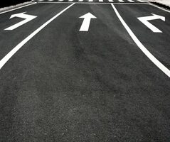
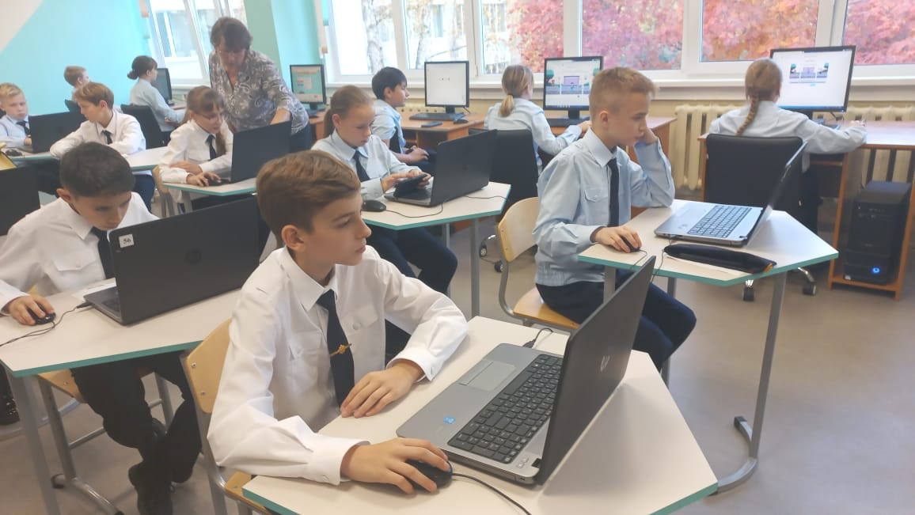
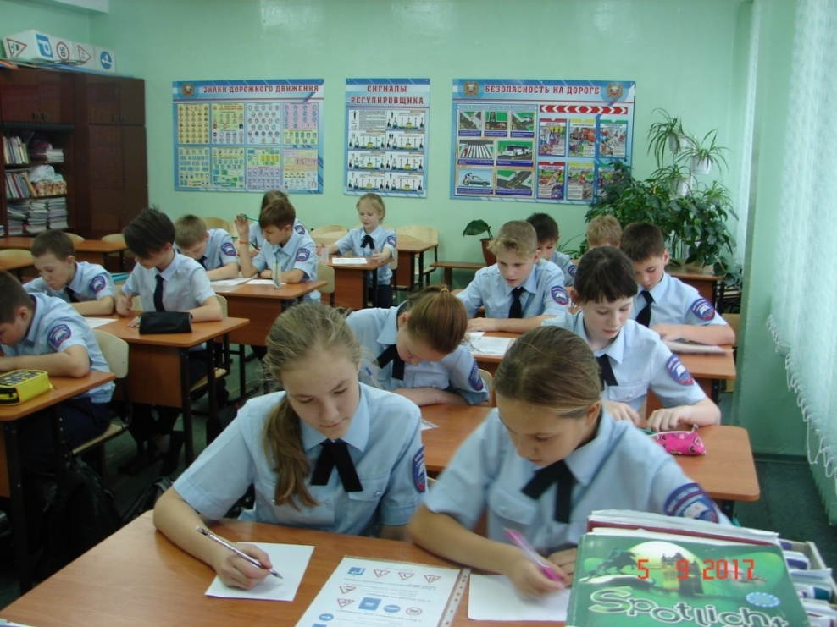
Цель направления:
повышение уровня знаний школьников в области безопасности дорожного движения, формирование устойчивых положительных привычек безопасного поведения на дороге.
1. Обучение школьников безопасному поведению в дорожной среде

Slide 7
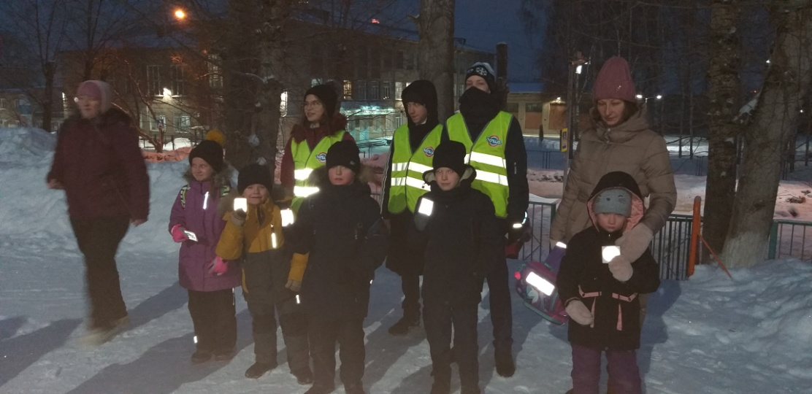
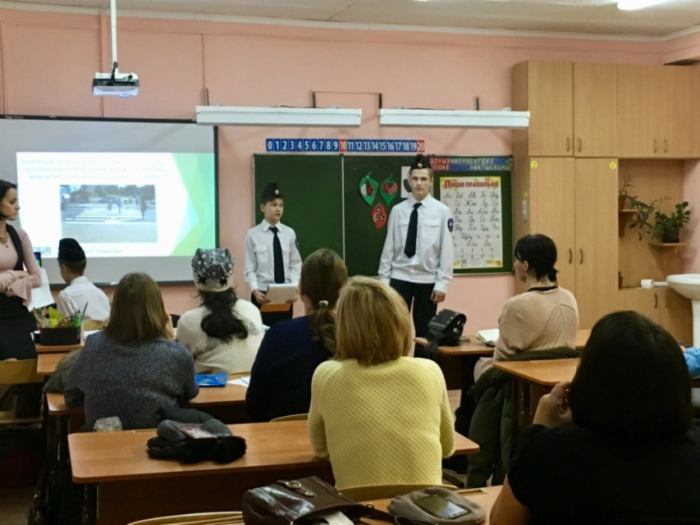
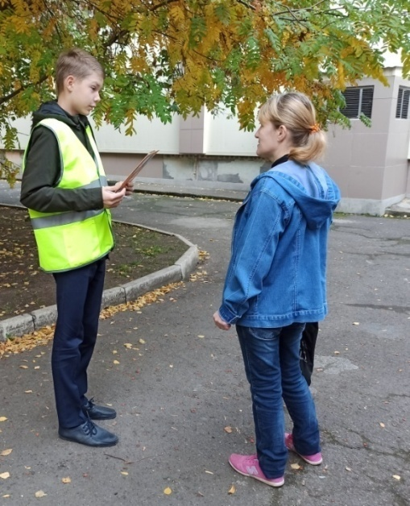
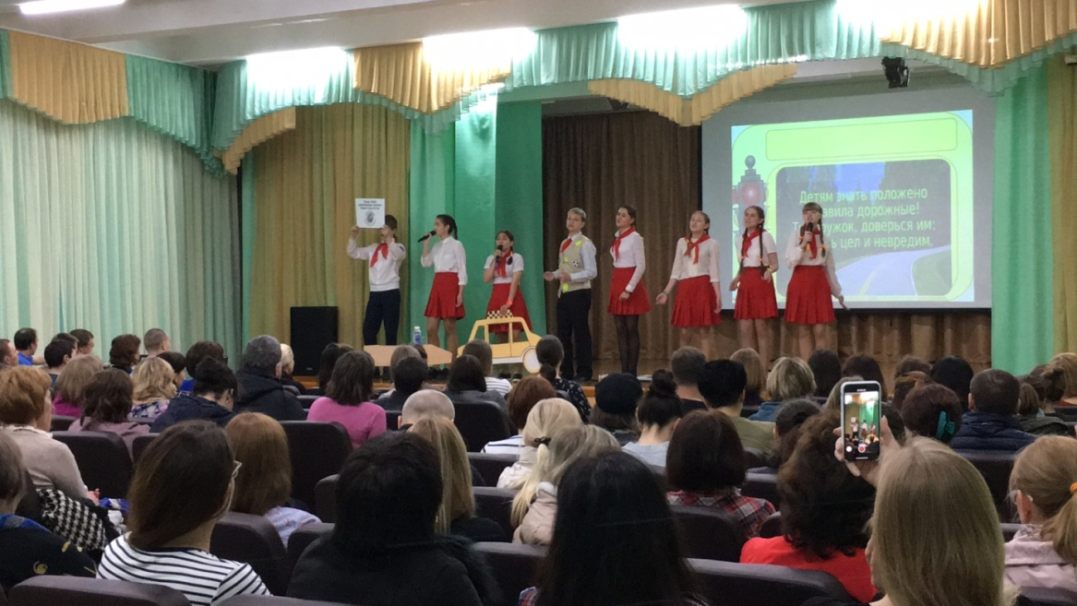
2. Взаимодействие с родительской общественностью
Цель направления:
повышение уровня компетентности взрослых в знании правил дорожного движения и культуры поведения на дороге

Slide 8
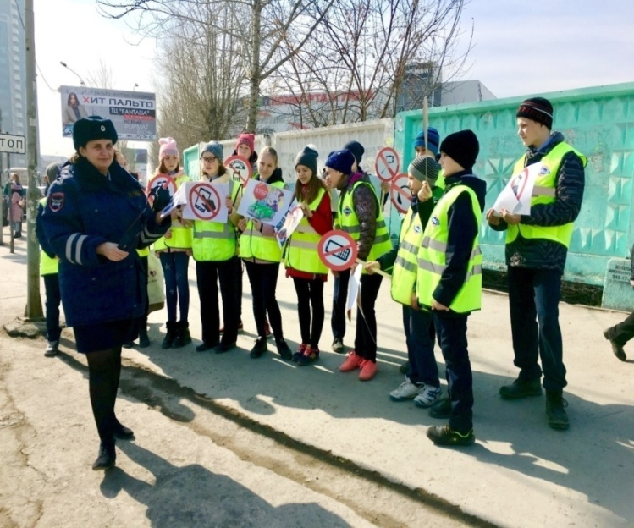
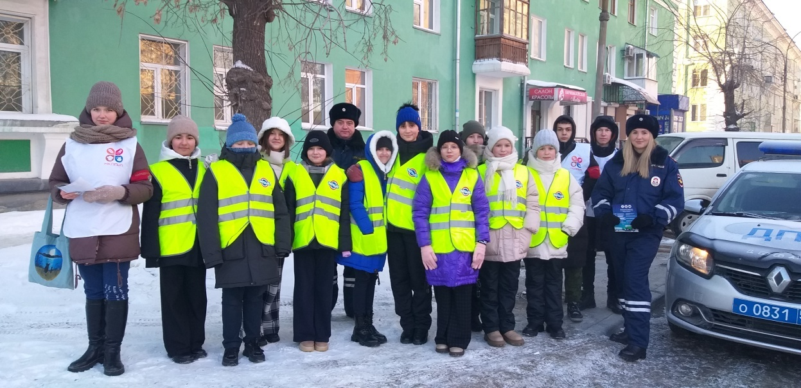
3. Взаимодействие с органами ГАИ, совместная просветительская работа
Цель направления:
расширение кругозора детей в области изучения правил дорожного движения и безопасного поведения на дорогах

Slide 9
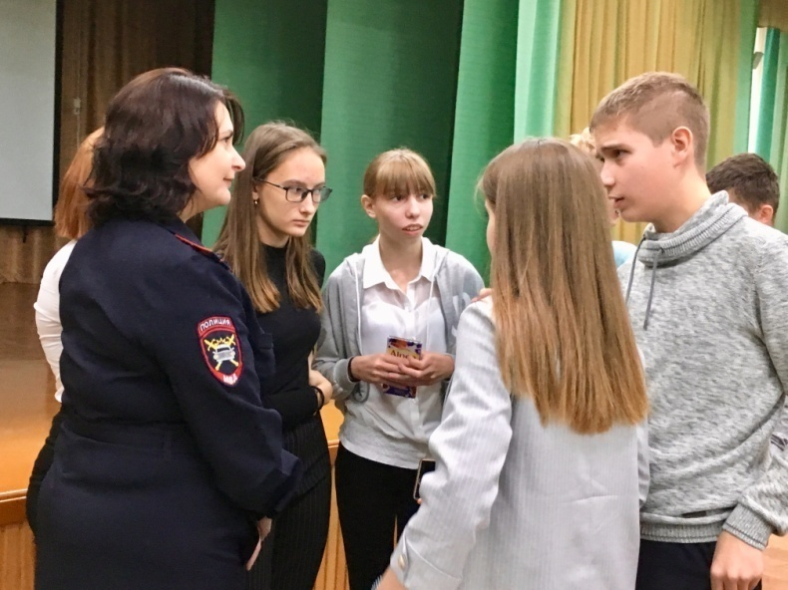
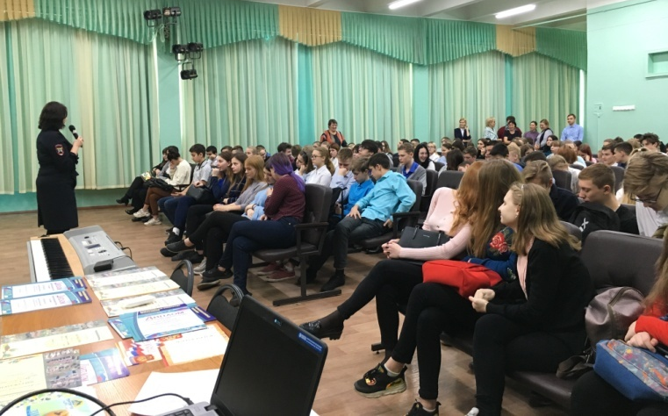
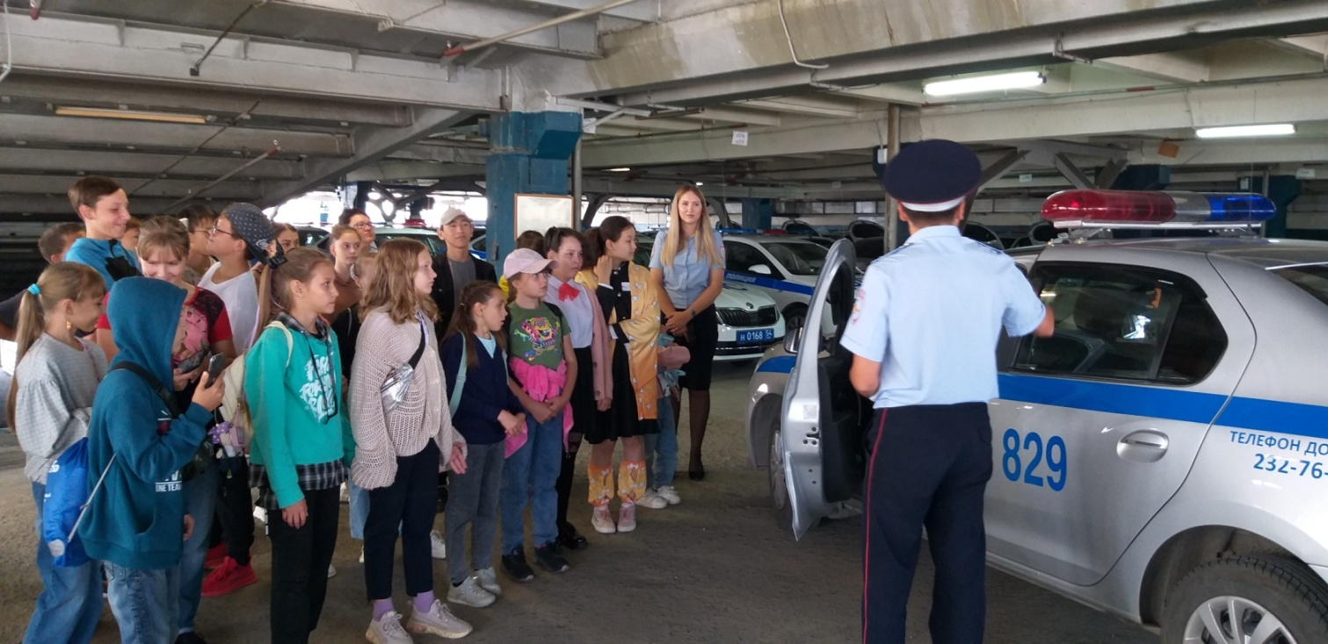
3. Взаимодействие
с органами
ГАИ
Профориентационная деятельность

Slide 10
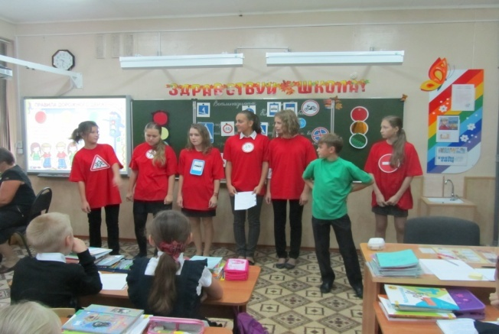
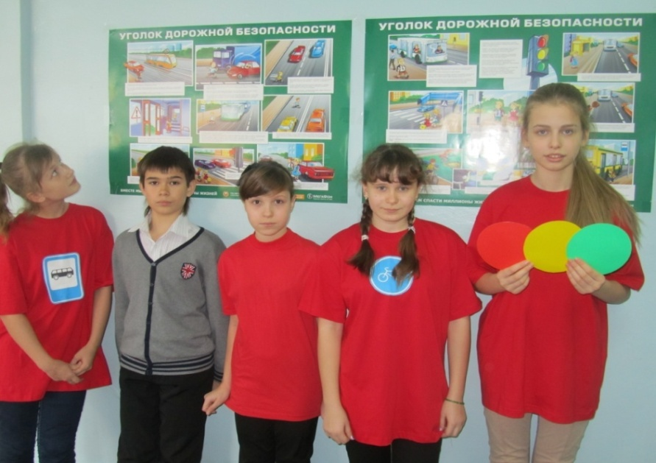
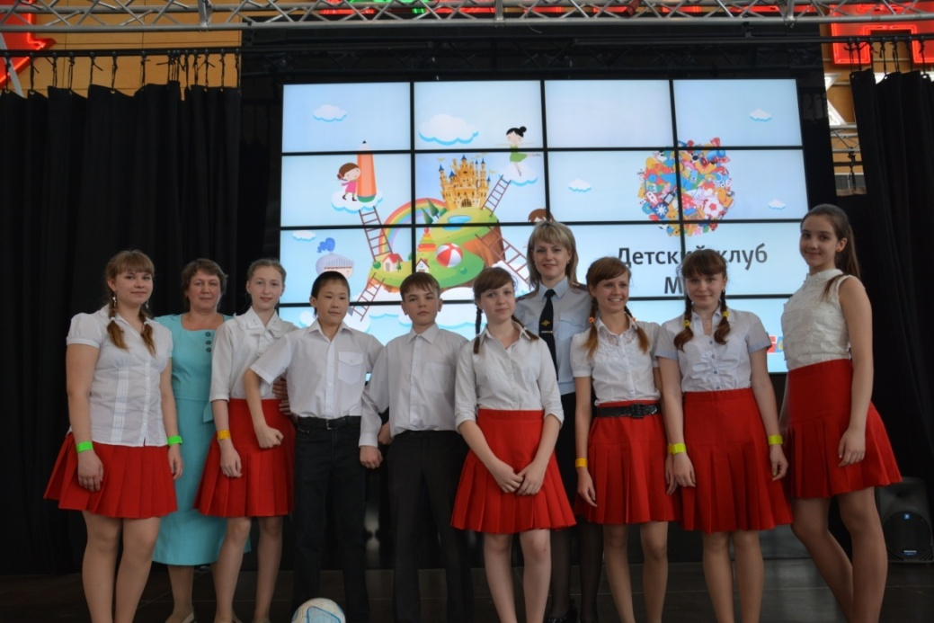
2014 г.

Slide 11
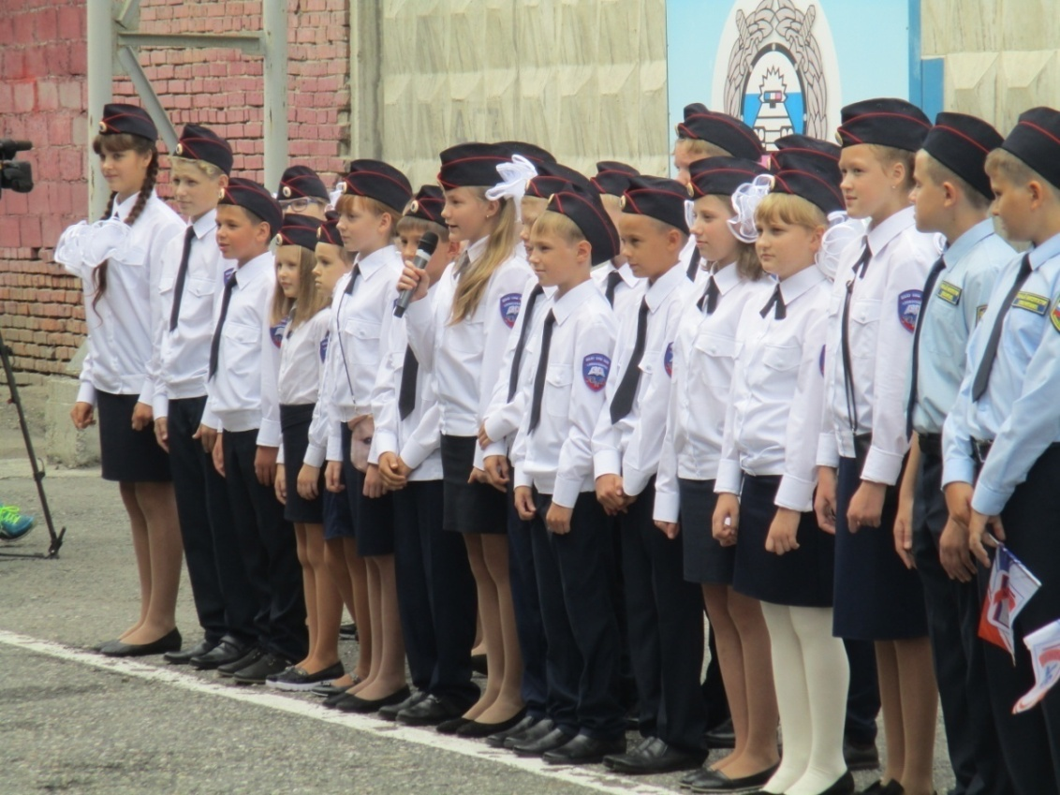
1 сентября 2017 г.

Slide 13
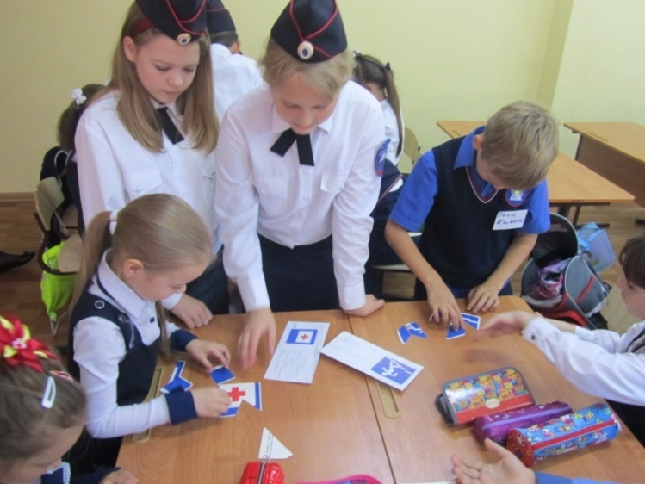
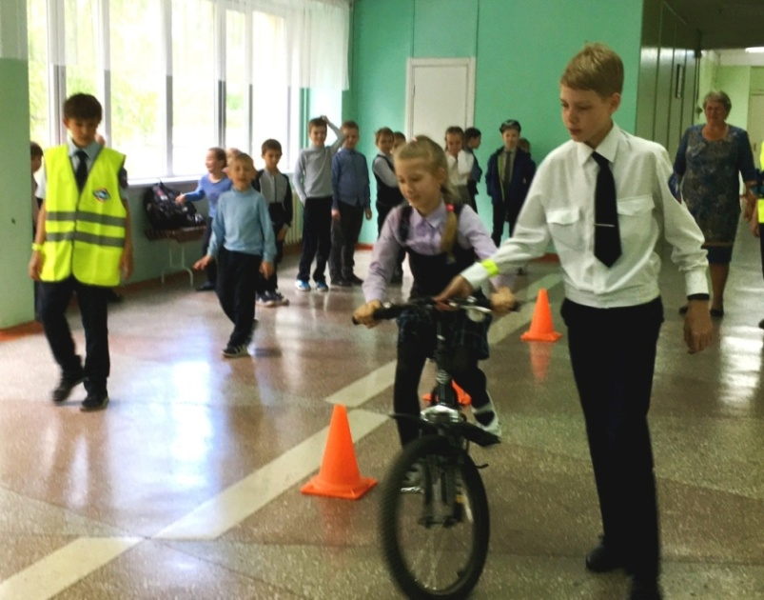
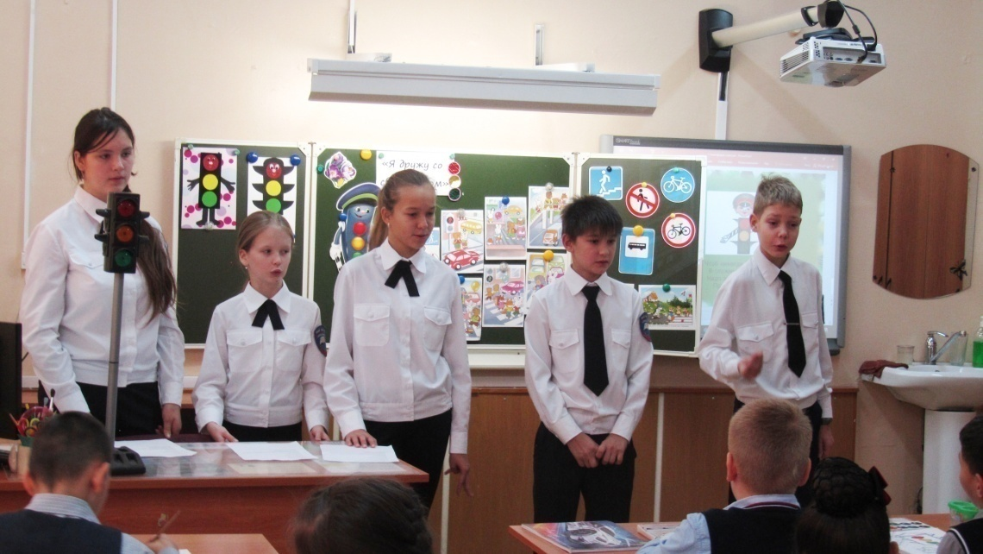
Основные направления профилактической работы ДДТТ
Работа отряда ЮИД «Дорожные знаки».
Основные отделения
Цель направления:
формирование у детей и подростков уважительного отношения к Закону дороги, осознание необходимости выполнения правил и требований дорожного движения
Отделение информационной
и пропагандистской работы
Отделение учебной работы

Slide 14
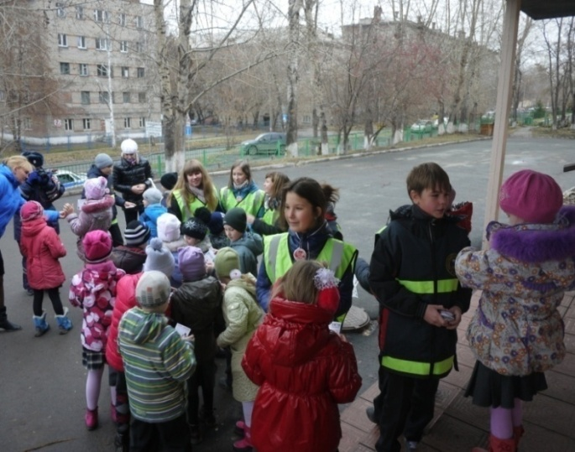
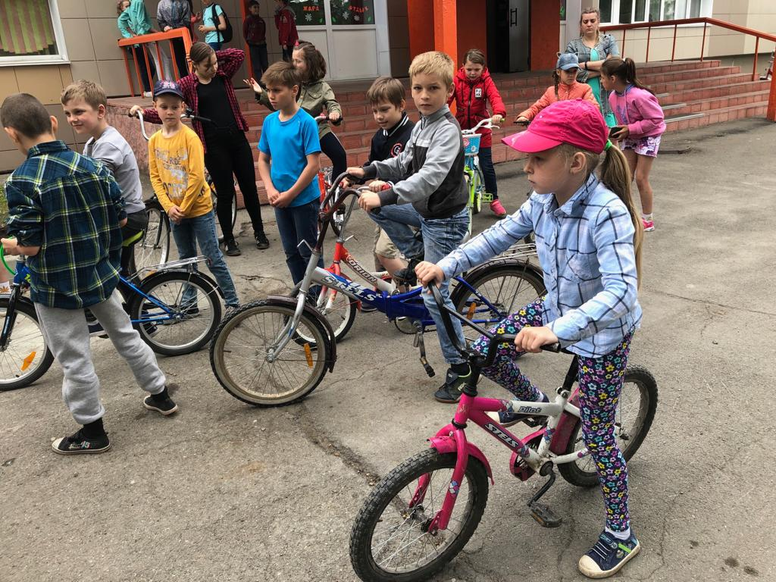
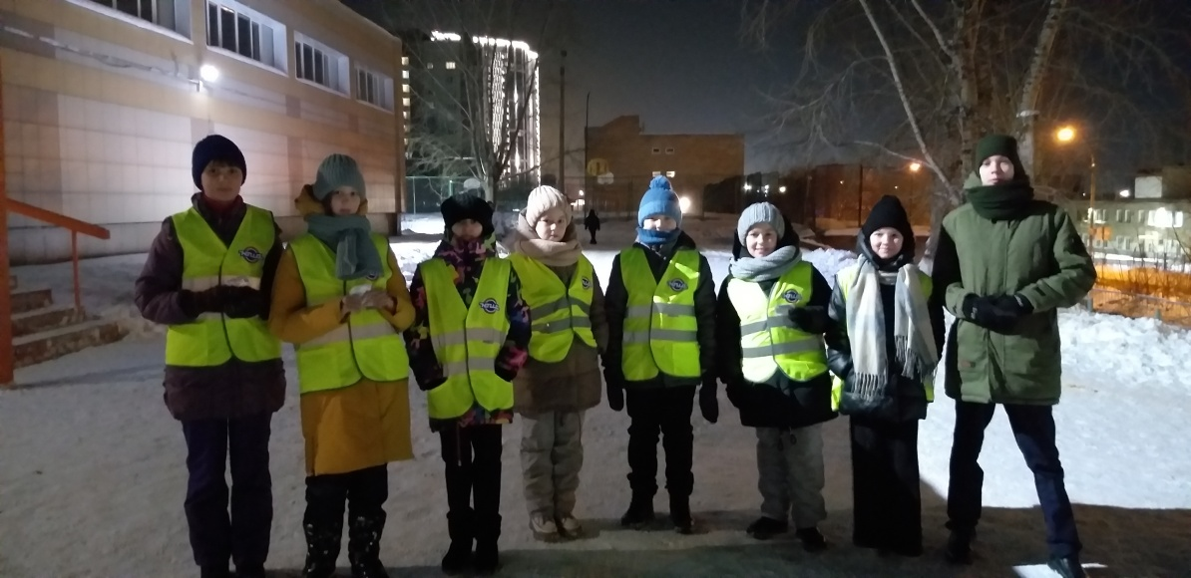
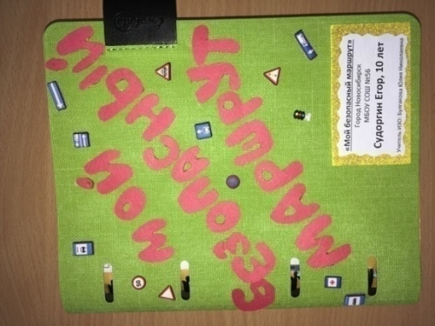
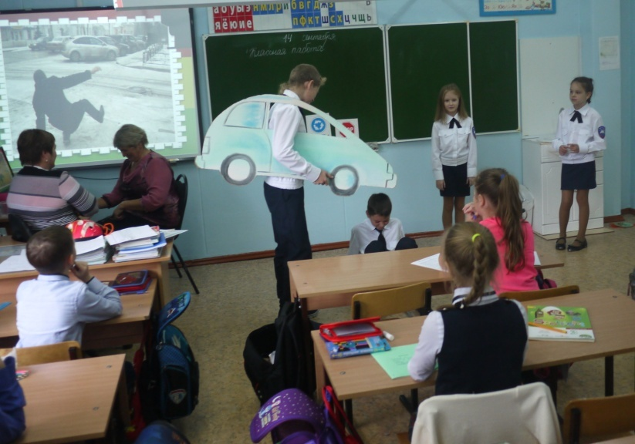
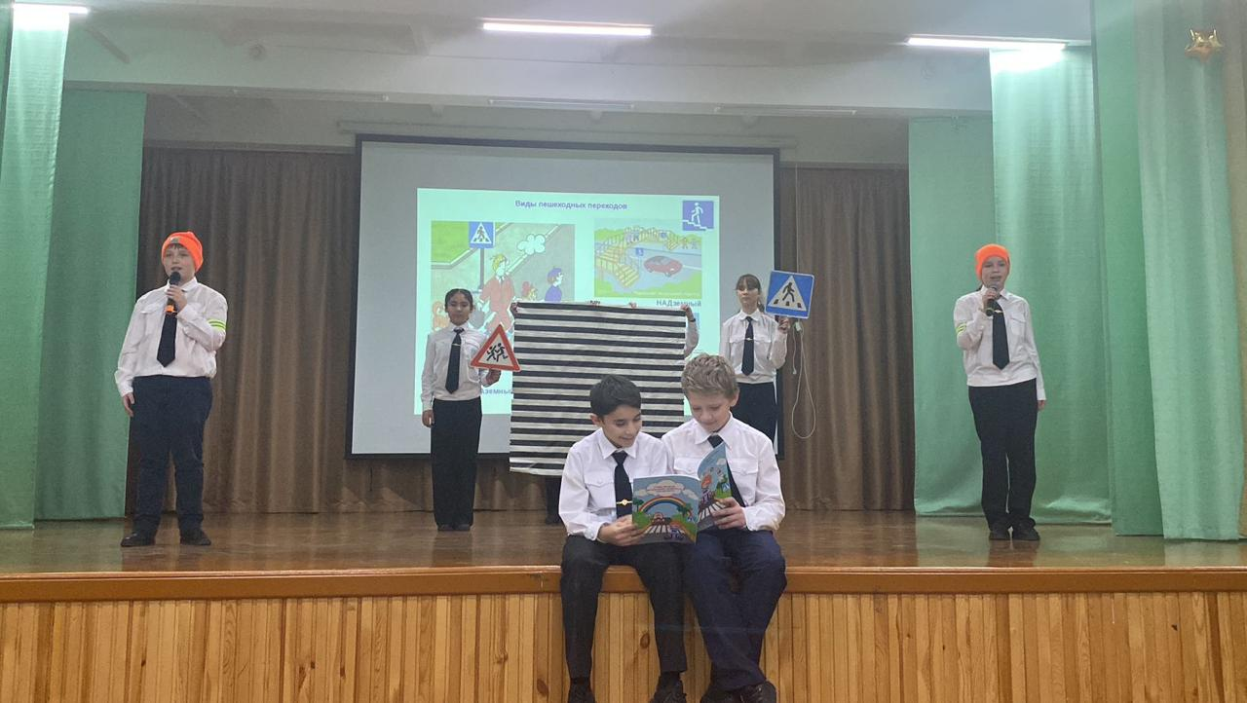
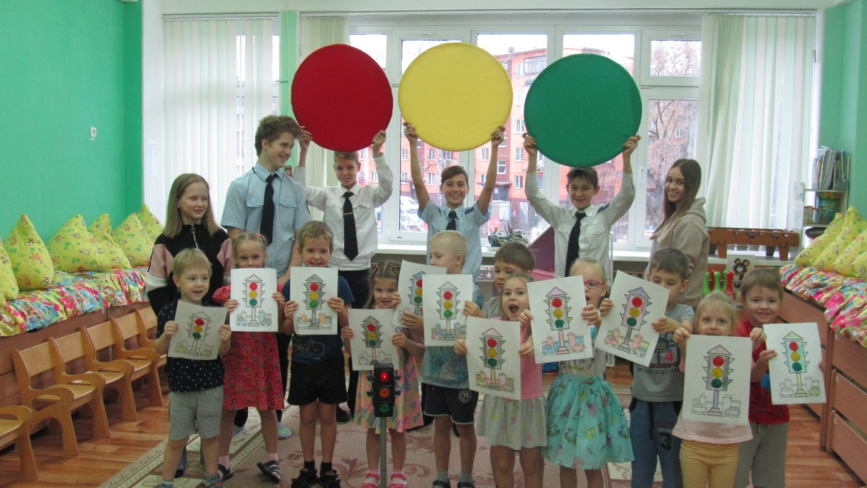
Отделение шефской работы
Отделение патрульно-рейдовой работы
Отделение культурно-досуговой работы

Slide 15
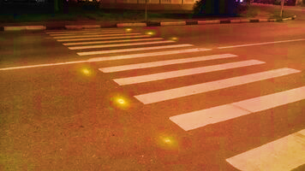
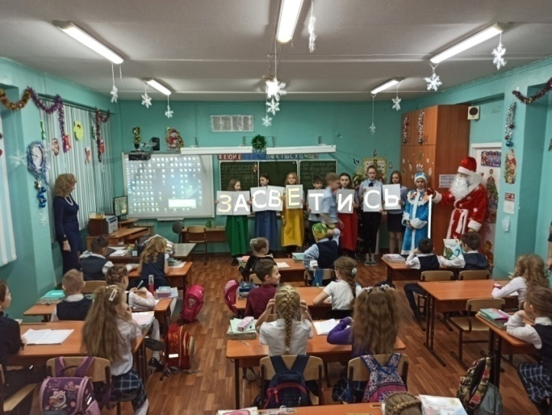
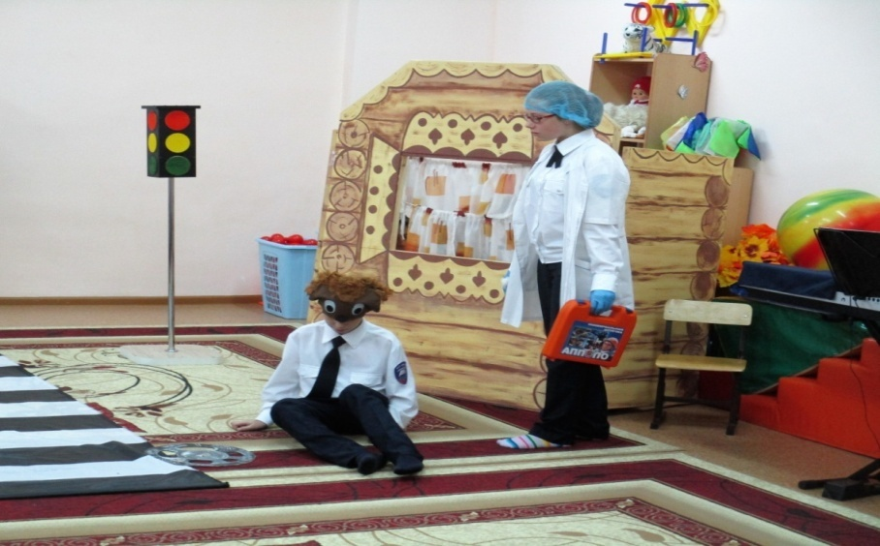
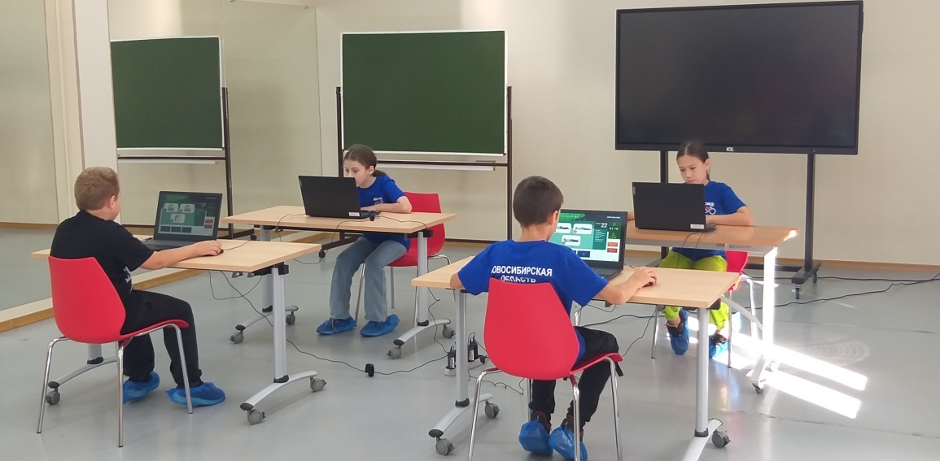
Цель направления:
формирование транспортной культуры и профилактики дорожно-транспортных происшествий с участием несовершеннолетних
ОТРЯД ЮИД
«Дорожные
знаки»

Slide 16
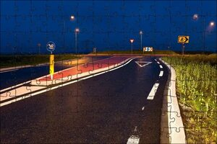
ОТРЯД ЮИД
«Дорожные
знаки»
Отделение конкурсной работы
«КВН на Зеленой волне» -2021 - Диплом II степени на Муниципальном этапе конкурса
«КВН на Зеленой волне» - 2022 - Диплом I степени на Муниципальном этапе конкурса
«Безопасное колесо» - 2022 - Диплом III степени на Региональном этапе конкурса
«Безопасное колесо» - 2023 – Диплом II степени в номинации «ОБЖ» регионального этапа конкурса
«Безопасное колесо» - 2024 - Диплом II степени на Муниципальном этапе конкурса
«Зеленая волна» - 2023- Диплом I степени регионального этапа конкурса
«Зеленая волна» - 2024 - Участники регионального этапа конкурса
«КВН на Зеленой волне» -2023 – Диплом III степени на Муниципальном этапе конкурса

Slide 17
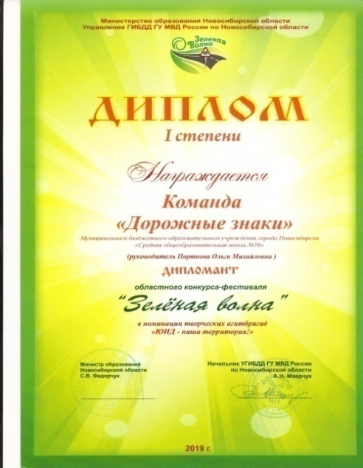
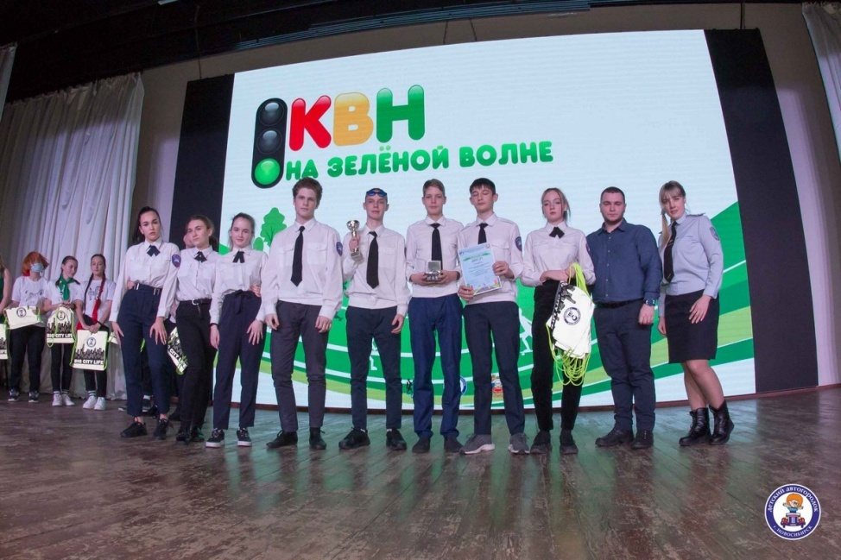
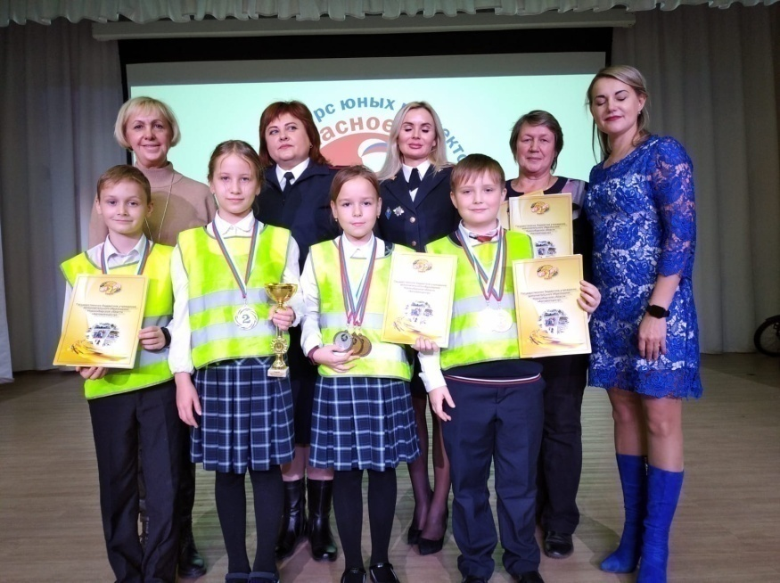
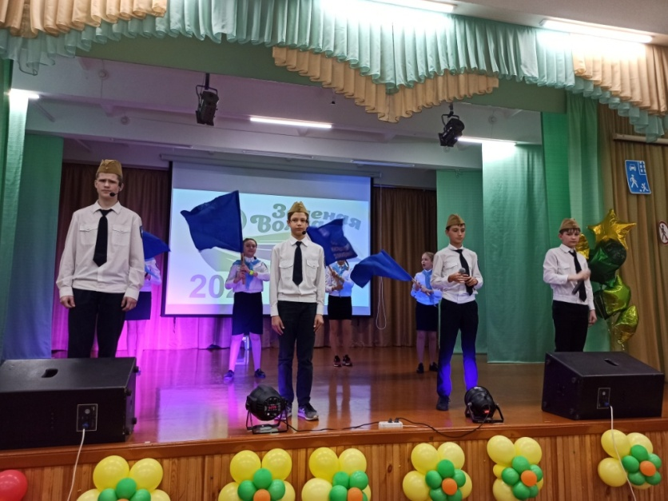
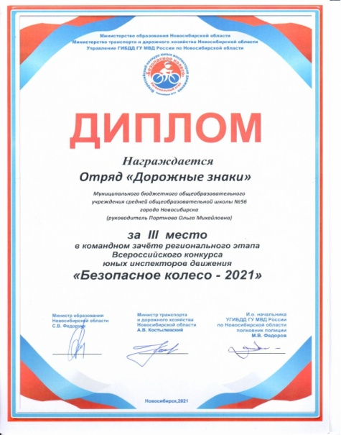
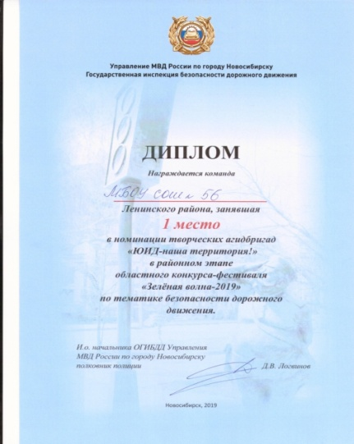
ОТРЯД ЮИД
«Дорожные
знаки»
Отделение конкурсной работы

Slide 18
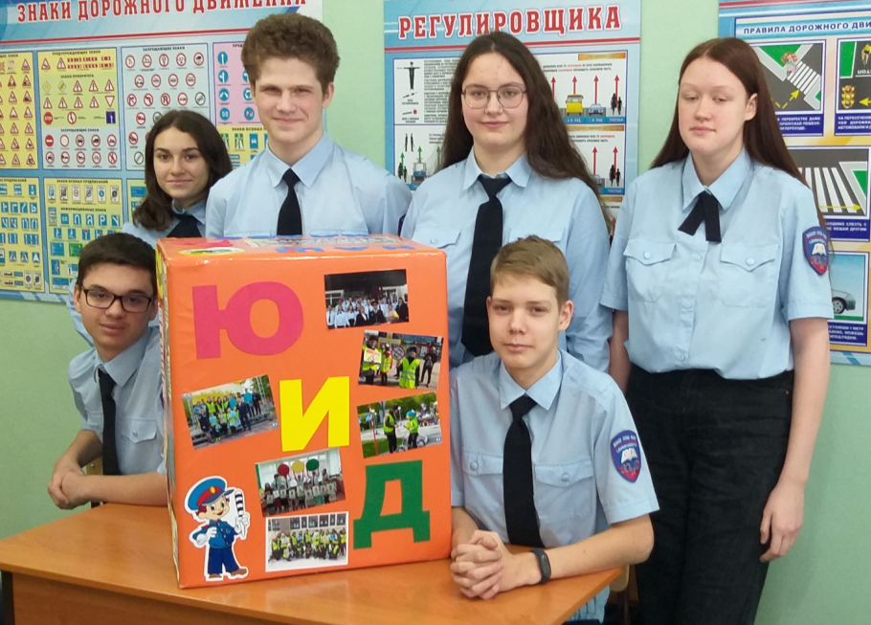
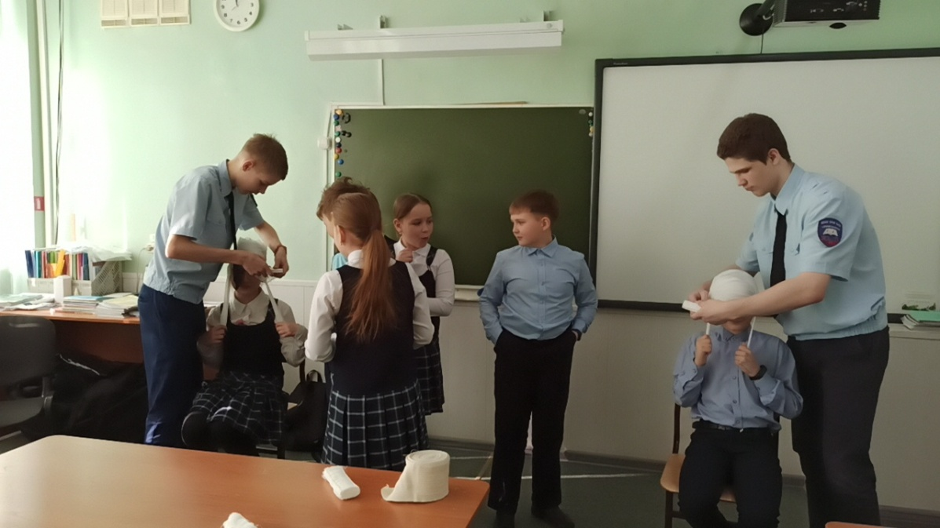
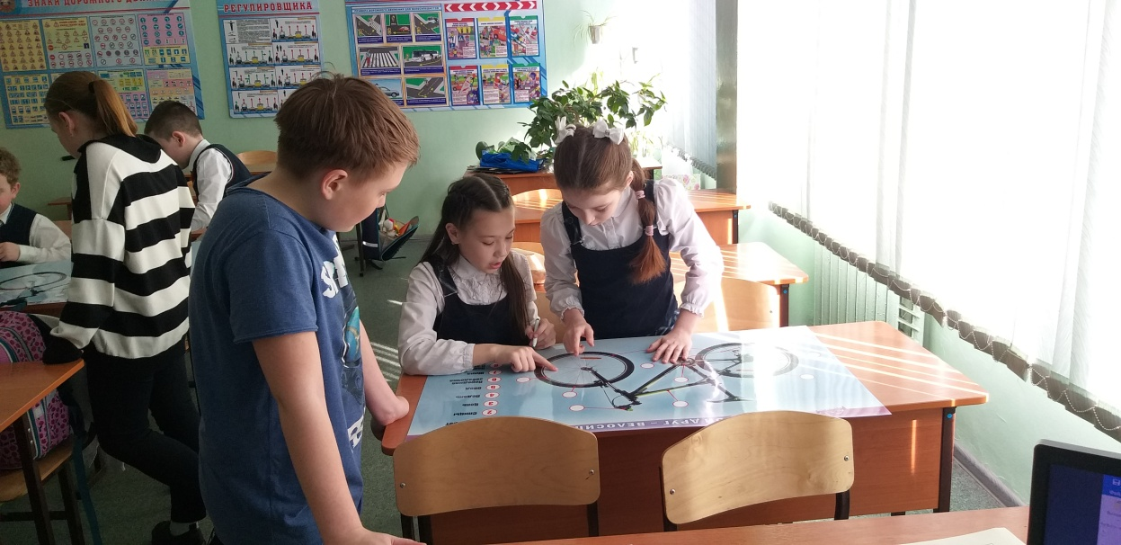
Цель направления:
подготовка школьников к безопасному участию в дорожном движении, формирование у них соответствующих знаний, умений и навыков, ответственности за свое поведение
Отделение наставнической работы
ОТРЯД ЮИД
«Дорожные
знаки»

Slide 19
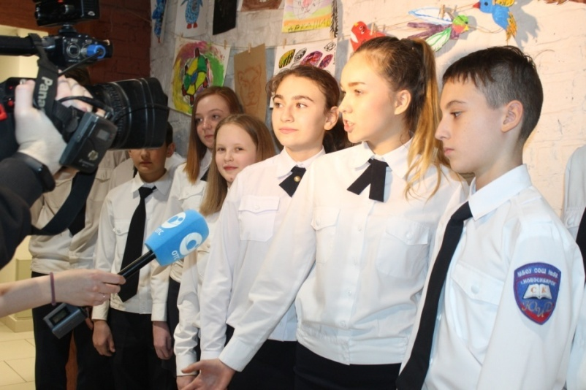
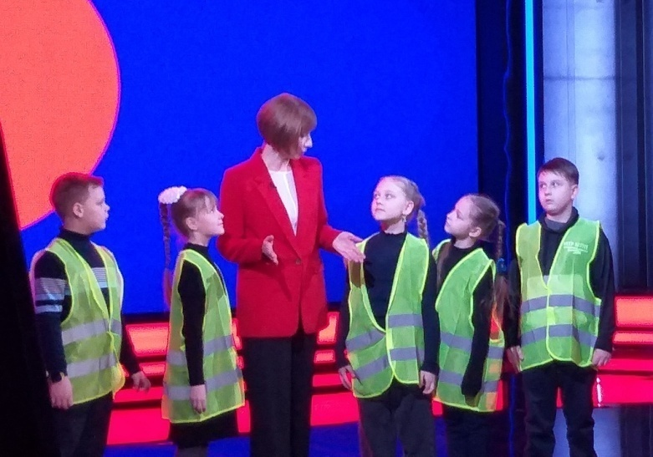
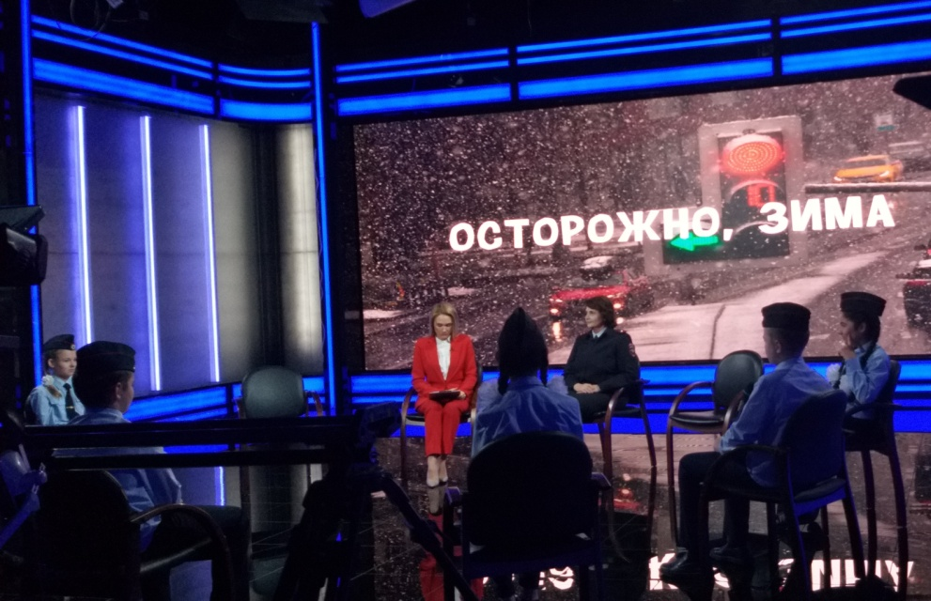
ОТРЯД ЮИД
«Дорожные
знаки»
Отделение по работе со СМИ
СМИ - посредники между школой
и обществом

Slide 20
Организация системной работы и использование различных методов, форм, технологий позволяет повысить эффективность профилактической работы по предупреждению и профилактике детского дорожно-транспортного травматизма в МБОУ СОШ № 56

Slide 21
СПАСИБО ЗА ВНИМАНИЕ!

